Slide 1

TIC-TAC-TOE GAME
Báo cáo lập trình mạng
Sinh viên thực hiện: Đặng Công Tiến
Nhóm: 12

Slide 2
Nội dụng
Giới thiệu đề tài
Usecase
Các chức năng chính của chương trình
Demo

Slide 3
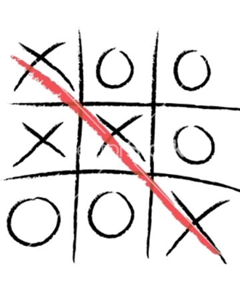
Giới thiệu đề tài
Game Tic-tac-toe

Slide 4
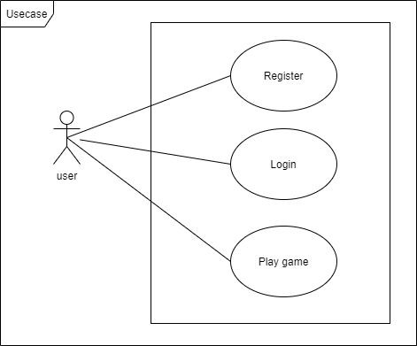
Usecase

Slide 5
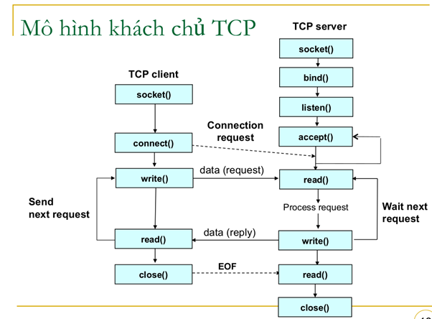
Mô hình sử dụng

Slide 6
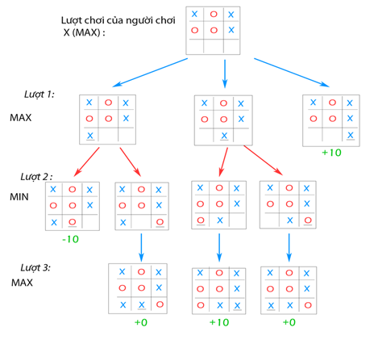
Thuật toán minimax
Notes:
Minimax là giải thuật là một thuật toán đệ quy lựa chọn bước đi kế tiếp trong một trò chơi có hai người bằng cách định giá trị cho các Node trên cây trò chơi sau đó tìm Node có giá trị phù hợp để đi bước tiếp theo.
Giải thuật Minimax Hai người chơi trong game được đại diện là MAX và MIN. MAX đại diện cho người chơi luôn muốn chiến thắng và cố gắng tối ưu hóa ưu thế của mình còn MIN đại diện cho người chơi cố gắng cho người MAX giành số điểm càng thấp càng tốt.

Slide 7
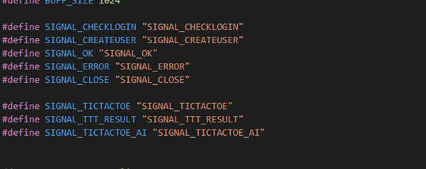
Định nghĩa các tín hiệu ở 2 bên
Notes:
để client và server có thể trao đổi dữ liệu với nhau một cách dễ dàng nhất, em đã định nghĩa ra ở hai bên hàng loạt các tín hiệu để 2 bên cùng hiểu được đối phương đang muốn gì

Slide 8

Demo

